Slide 1
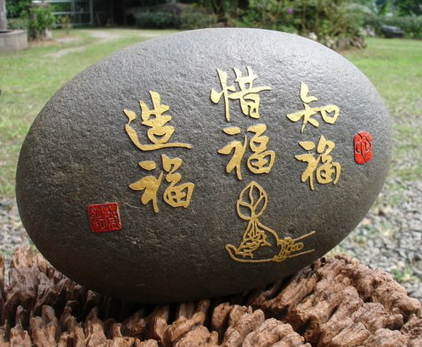
幸
福
作品主題 : 知福惜福幸福
創作者 : 劉子暄、葉芳綺
指導老師：林根偉老師
製作日期 : 2013.05.04
相片拍照地點 : 寄養家庭李媽媽家

Slide 2
在這個世界上
有許多不幸的人
有的人不能聽
有的人不能看
有的人並沒有個溫暖、舒適的家
在我們身邊卻有著許多真實的例子

Slide 3
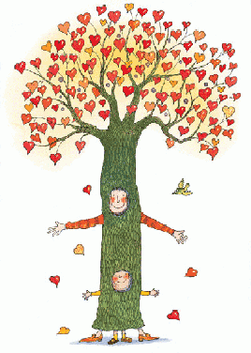
多年來，一直看到我的鄰居李姓夫婦時常帶著不同的孩子，原來他們是寄養家庭。
我小時候時常和“他們家”的孩子玩在一塊。五年前，對面的鄰居李太太接養了一個小女孩，就是小茹。
寄養父母李太太夫婦，是一對和藹可親的夫妻……

Slide 4
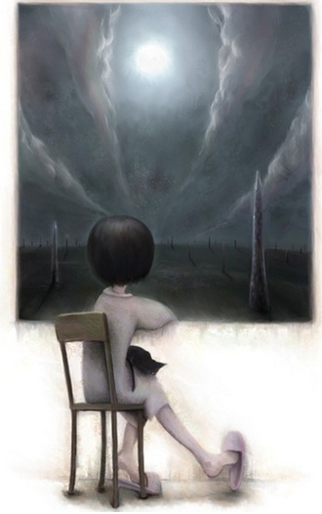
從小茹的故事說起..
小茹因家庭發生重大變故
在家庭中無法得到適當的照顧
不得已需要離開自己親生家庭

Slide 5
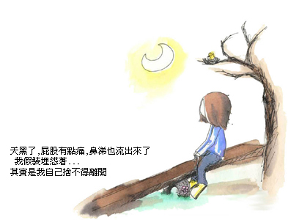
小茹她
天生發育遲緩、是個過動兒
領有殘障手冊
生性天真、善良，喜歡玩伴…
但常常因為動作慢受到小朋友排擠沒有玩伴!

Slide 6
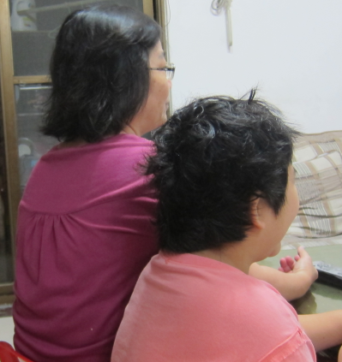
小茹三歲時
來到有愛心且熱心的寄養家庭
現在她，已經八歲了
李太太、李先生寄養父母
給予小茹最完整的照顧
讓小茹有家有愛的感覺

Slide 7
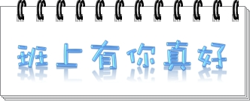
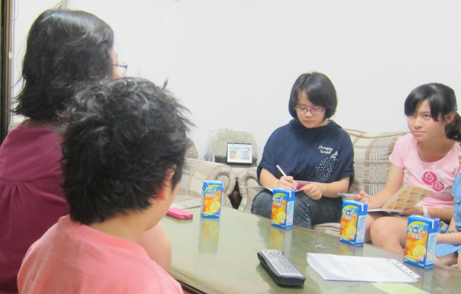
小茹
缺乏完整家庭的孩子，愈需要關懷和愛心
李媽媽對於小茹的付出是全年無休
「愛自己的孩子是人，愛別人的孩子是神」
用這句話來形容李媽媽最貼切

Slide 8
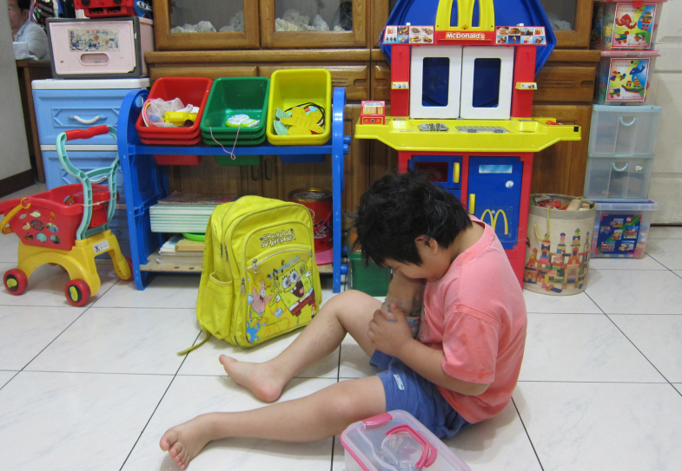
小茹因為來到李媽媽寄養家庭而得到幸福
他們給予小茹滿滿的愛
教她讀書、識字，扶養她、教導她、照顧她
接送她上學、陪她到公園玩、帶她上教會…
她變得很幸福

Slide 9
現在深深感覺自己『身在福中不知福 』
過去常常家裡有香噴噴白米飯不想吃
卻吵著要吃披薩，炸雞，薯條…
阿嬤也常說，不像以前的人，有什麼吃什麼
沒寫完的筆就擺在一邊，又想買新的…
現在覺得自己都沒有好好珍惜
父母辛苦賺來的錢，給我們安定、溫暖的家
惜福就從現在開始

Slide 10
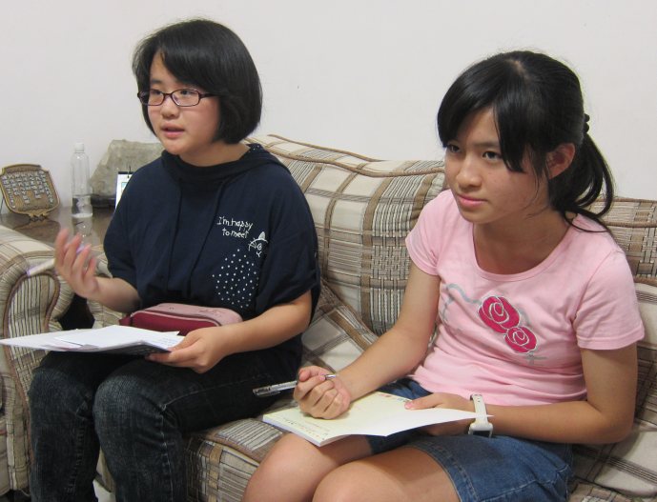
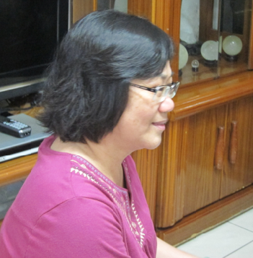
在寄養媽媽的採訪過程中
我們聽到令人感動小茹的故事
也真正瞭解到自己是何其的幸福
能夠生長在有父母關愛的家庭
生活在充裕的環境
不管如何
能和親人一起生活
終究是一份「幸福」
我們必須「惜福」

Slide 11
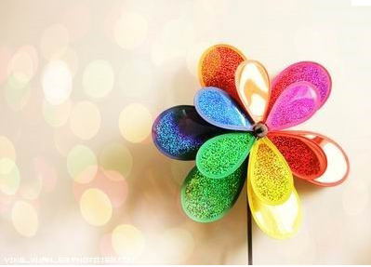
幸福從惜福開始
太陽每天賜給我們光亮和溫暖
大地每天供應我們豐富的食物
老師每天孜孜不倦的教導我們
父母每天辛苦的撫養我們
我們週遭有太多值得感恩的事
所以，從現在開始
我們不可以再奢侈浪費，我們要惜福

Slide 12
謝謝李媽媽一番勉勵的話
讓我們深刻體會到
父母的愛有多麼的偉大與珍貴
讓我們深深感受到
關懷別人與珍惜親情的重要
讓我們深深瞭解到
自己是多麼的幸福
更要好好報答自己的父母
並對別人付出關懷與學習愛別人

Slide 13
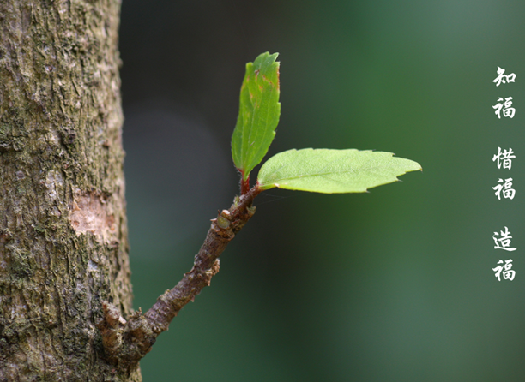
經由小茹的故事
我們學習到要懂得知福惜福
我們要做一個知福惜福的人
我們要懂得節儉後再去幫助別人
做一個能夠為別人創造幸福的人

Slide 14
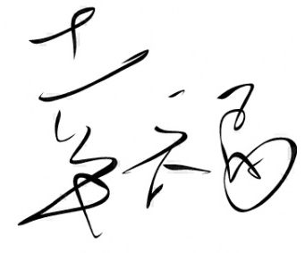
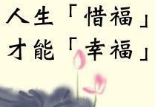
從現在起
我每天都要對自己說
我很幸福
幸福就會慢慢發芽
那我就真的會很幸福………*_*

Slide 15
對自己的期許…
多為別人付出，少為自己爭奪
熱心助人，知足感恩
要孝順父母、尊敬師長、長輩
做朋友的貴人
為自己造福
也造福人群，造福社會
帶給別人幸福，也帶給自己幸福

Slide 16
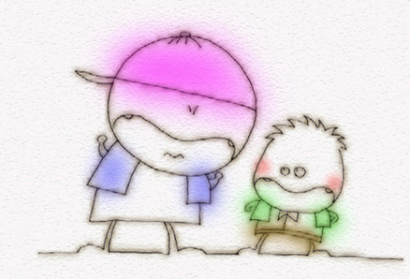
寄養家庭李媽媽對我們的期許....
每個人都需要一個溫暖的家庭
都需要家人的關懷
但並不是人人都可以擁有溫馨的家
我們要接納像小茹這樣的小朋友
給予他們更多的關心與愛心

Slide 17
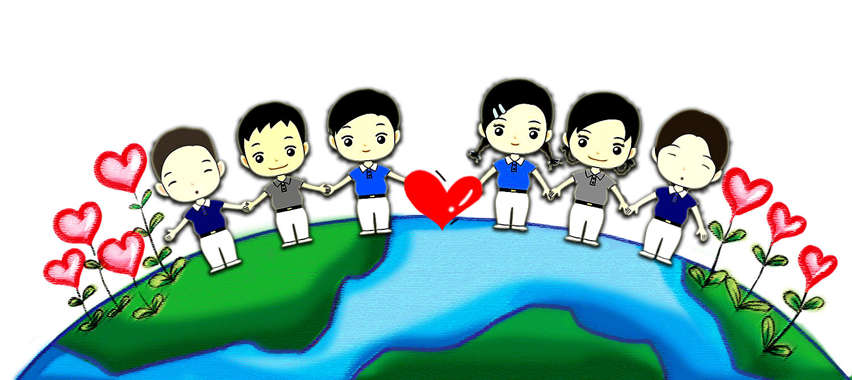
身在幸福家庭中的我們要懂得知福與惜福
我們希望從自己做起
號召更多的人從事公益活動幫助需要幫助的人
讓他們都有個圓滿的家庭，過著更好的生活

Slide 18
幸福
我們用時間、用愛心
彼此分工合作完成了這個的作品
我們獲得了許多寶貴的經驗和學習
不論成果如何
我們都學習並感受到
人要懂得知福、惜福才能再幸福

Slide 19
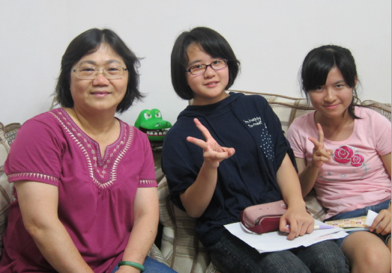
愛與關懷是需要在生活中學習的
此次訪問讓我們成長許多
我們學習到對別人
須能適時的付出愛與關懷
更讓我們覺得自己很富有、很充實！
2013.05.04 訪問後與李媽媽合影

Slide 20
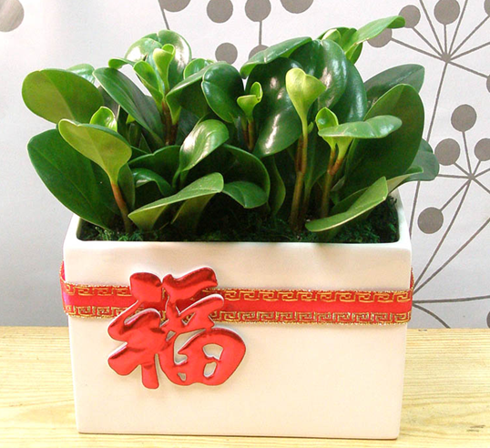
惜
做個
的人

